Slide 1
Análise do trânsito de ônibus na cidade do Rio de Janeiro
Bruno Schettino
bschettino@id.uff.br
Leonardo Murta
Vanessa Braganholo

Slide 2
Agenda
Motivação
Coleta
Filtragem
Visualização
API
Próximos passos

Slide 3
Motivação
Rio de Janeiro
Primeira posição entre os trânsitos mais lentos do país
Sexta posição entre os mais lentos do mundo
Tempo desperdiçado
Esperando o ônibus
Nos congestionamentos em horários de pico

Slide 4
Objetivos
Explorar o contexto de dados urbanos no Rio de Janeiro
Armazenar e analisar dados de GPS coletados nos ônibus
Verificar a confiabilidade dos dados fornecidos
Prover acesso ao histórico dos dados

Slide 5

Coleta
Dados utilizados
GPS dos ônibus
Posições do trajeto das linhas
Posições dos pontos de parada das linhas

Slide 6



Coleta
Coleta de JSONs
1 min

Slide 7

Coleta
1 min
sel.ic.uff.br/bus
JSON

Slide 8

Coleta
23:59
JSON
sel.ic.uff.br/bus
JSON
JSON
JSON
JSON

Slide 9


Coleta
Importação dos Zips para BD
BD

Slide 10
Coleta
~ 9.000.000 registros de posição/dia
~ 580 linhas
~ 8000 ônibus

Slide 11
Coleta
Dados inválidos
Registros repetidos
Velocidades até 1256 km/h
Ônibus parados na garagem
Ônibus em posições incoerentes

Slide 12
Filtragem
Últimos 10 registros de cada ônibus armazenado em memória
Comparação rápida entre um novo registro e o últimos registros do ônibus
Tabela de descartes

Slide 13
Filtragem
Descartes
Dados repetidos
Se o novo registro tem timestamp igual ao dos últimos 10 registros

Slide 14
Filtragem
Descartes
Velocidade
Se o novo registro tem velocidade instantânea maior do que 120 km/h

Slide 15
Filtragem
Descartes
Posição
Se o novo registro percorre uma distância maior ou igual a distância percorrida se o ônibus estivesse a uma velocidade de 120 km/h

Slide 16



120 km/h
Em 1 min: 2 km
2 km

Slide 17
Filtragem
Descartes
Ônibus sem linha
Se o registro não contém informação da linha na qual está circulando

Slide 18
Filtragem
Descartes
Ônibus fora de serviço
Se o ônibus não está circulando dentro da linha

Slide 19
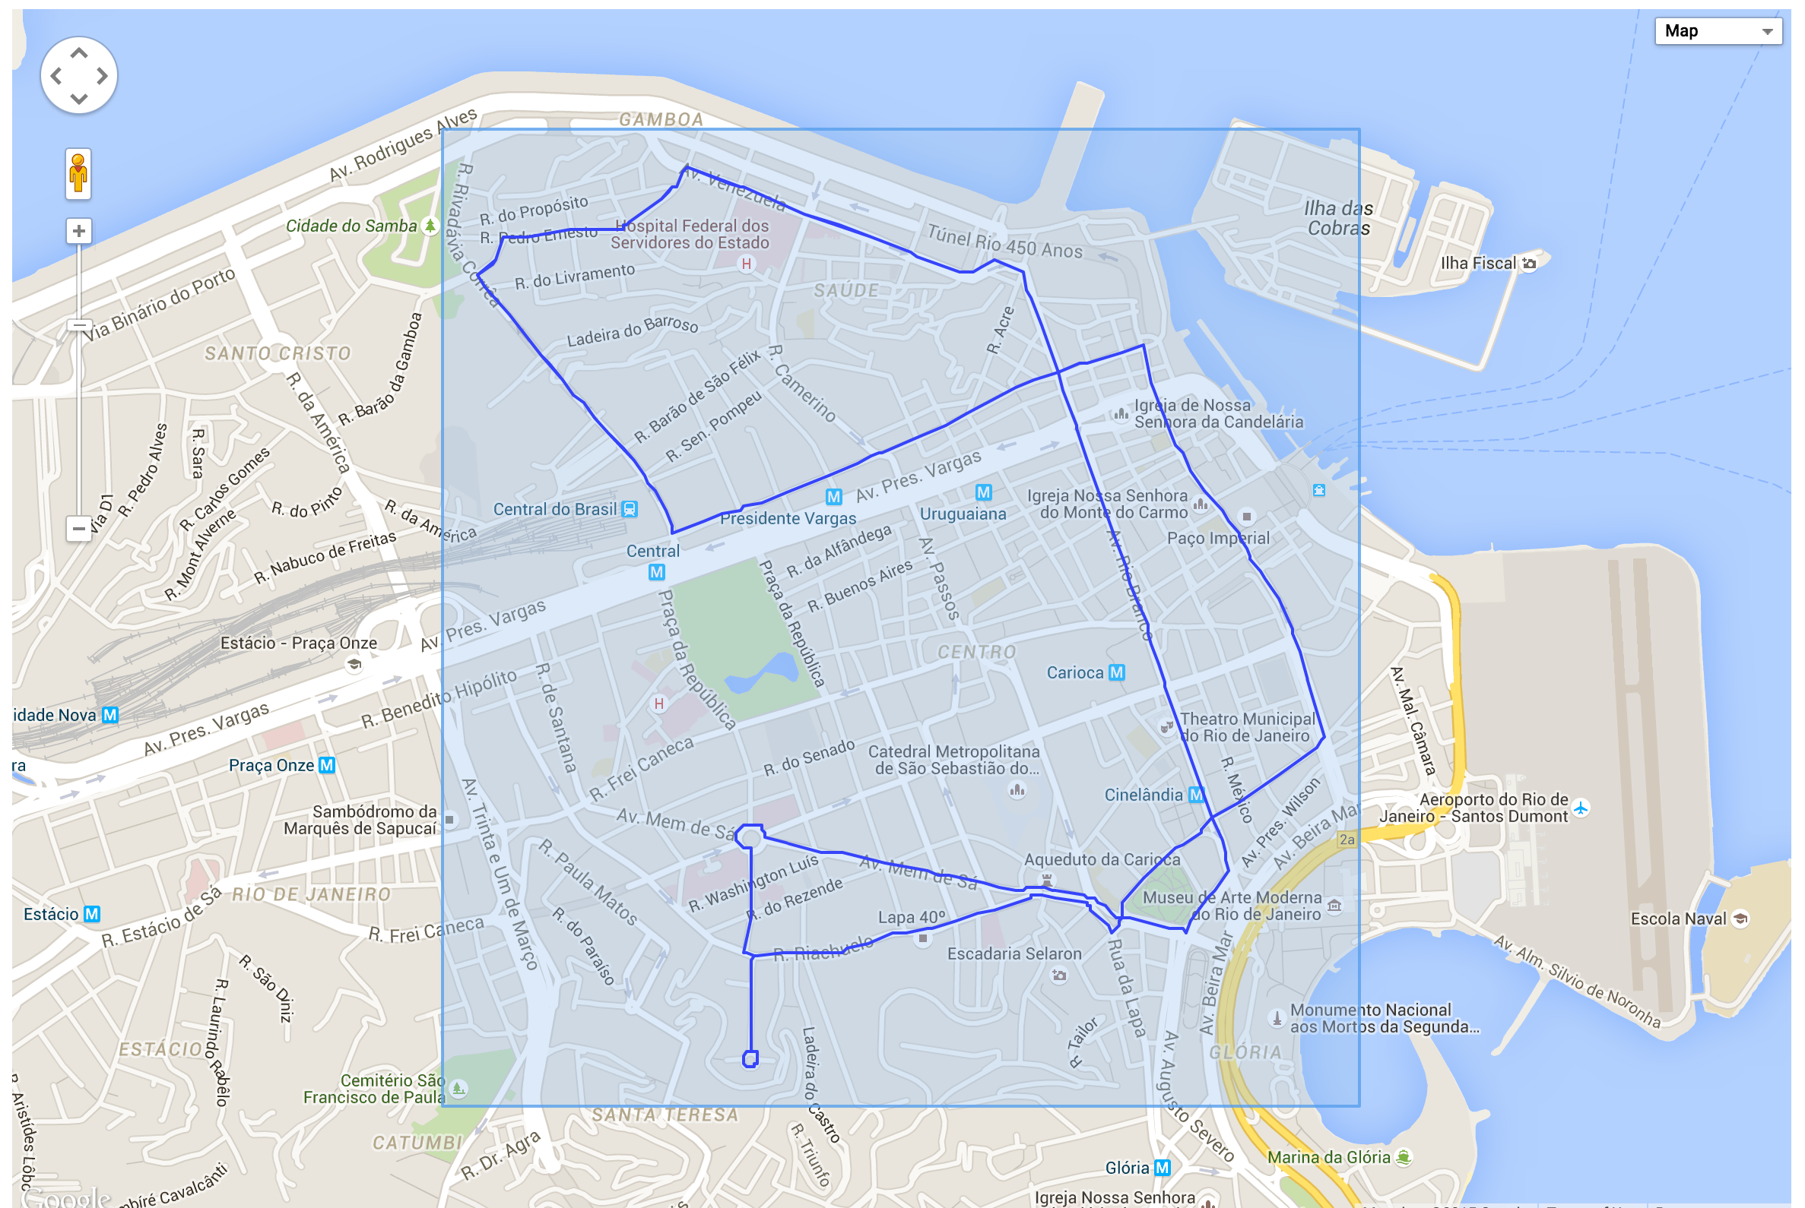

Slide 20
Análise da coleta e filtragem
Carga dos dados de 01/05/2015 a 04/06/2015
Total de 292 803 576 registros carregados
22 827 268 dados válidos
269 976 308 descartes
44 GB de espaço em disco

Slide 21
Visualização
Facilitar a realização de análises
Buscar o entendimento dos problemas
Visualizar conjunto de dados

Slide 22
Visualização
Estatísticas da coleta e filtragem

Slide 23
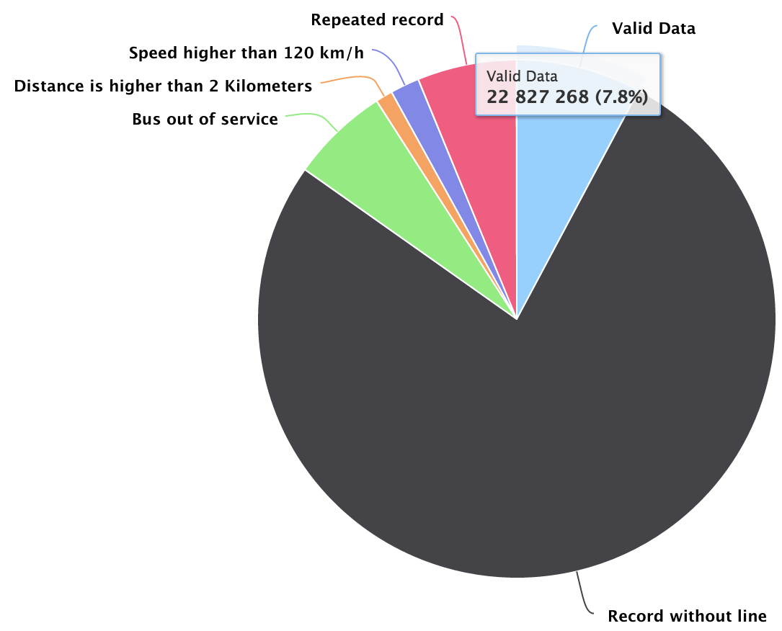

77.0%
7.8%
6.2%
6.1%
1.8%
1.1%

Slide 24
Visualização
Rotas das linhas

Slide 25
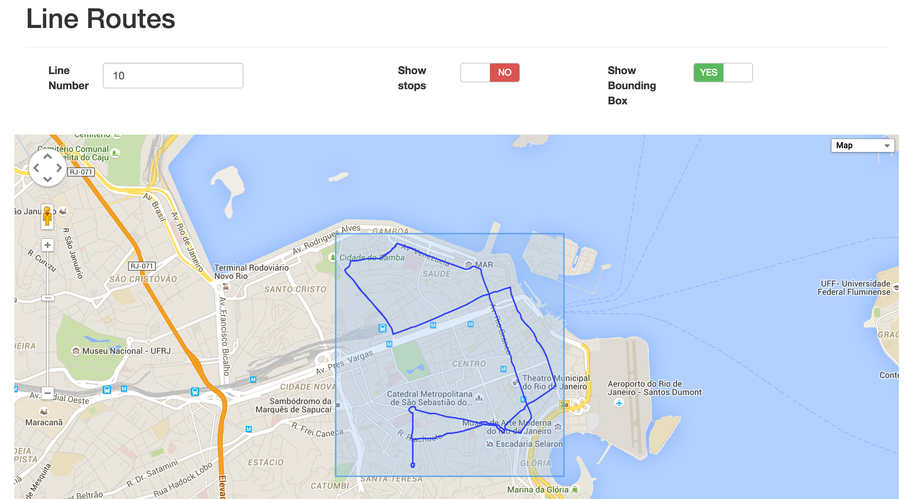

Slide 26
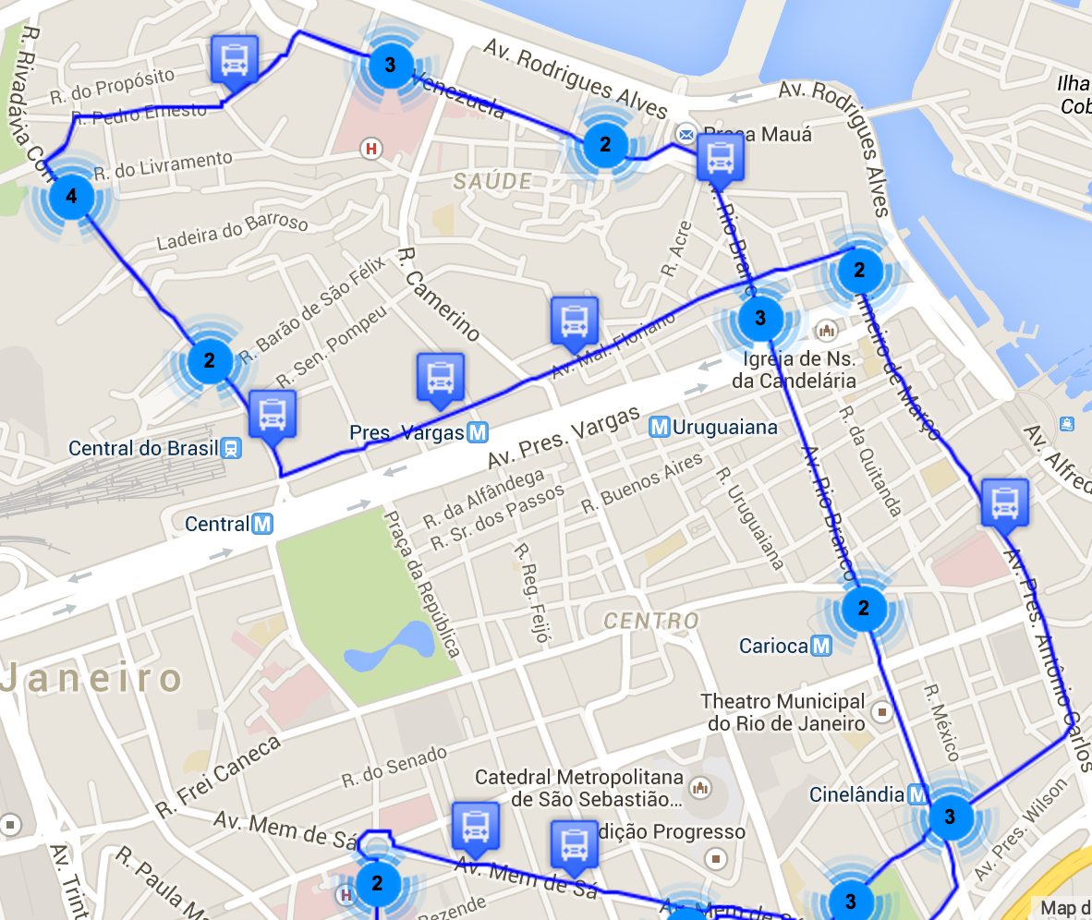

Slide 27
Visualização
Mapa de calor de velocidade
Encontrar trechos que ficam congestionados

Slide 28
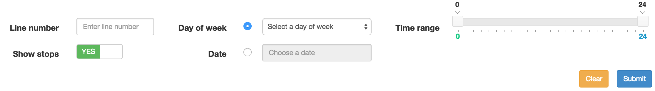

Slide 29
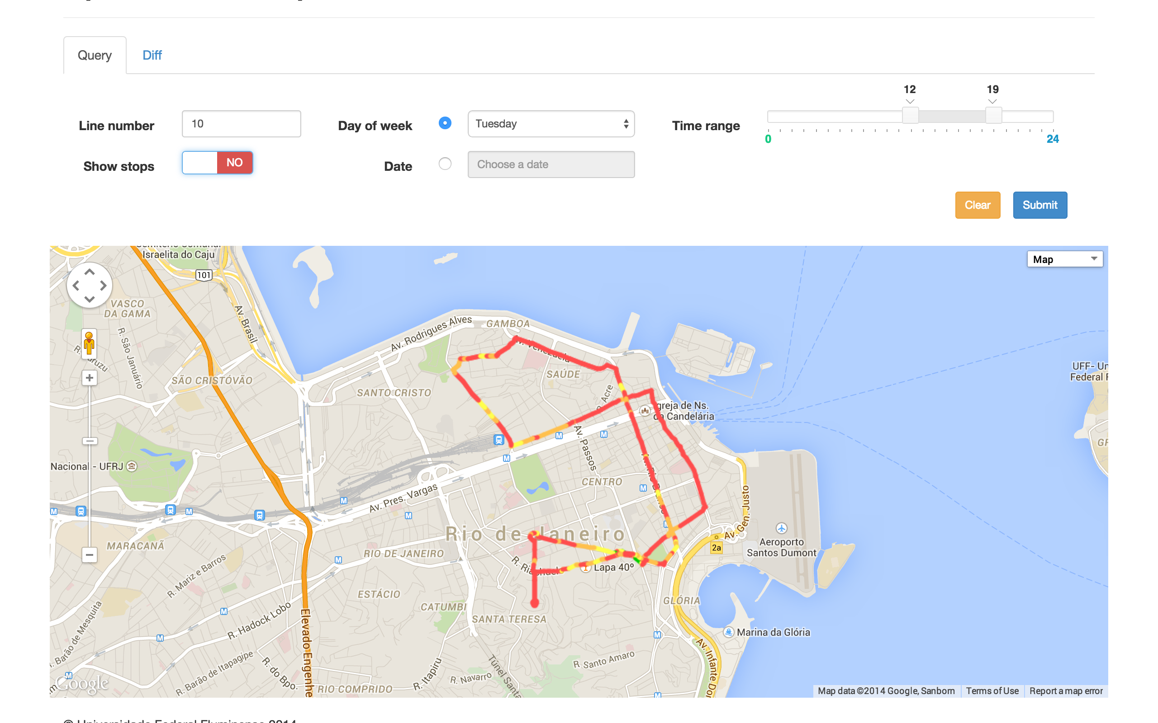

Slide 30
.Menor que 15 km/h
.Entre 15 e 30 km/h
.Entre 30 e 60 km/h
.Maior que 60 km/h

Slide 31
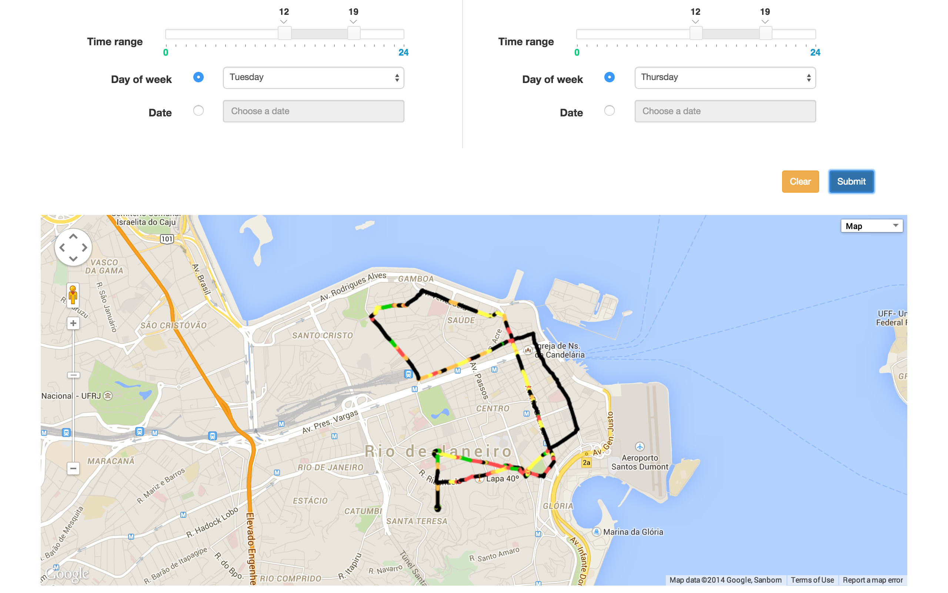

Slide 32
.Menor que -20 km/h
.Entre-20 e -5 km/h
.Entre -5 e 5 km/h
.Entre 5 e 20 km/h
.Maior que 20 km/h

Slide 33
Visualização
Mapa de calor de posições
Encontrar detours
Encontrar áreas onde o sinal de GPS é perdido

Slide 34
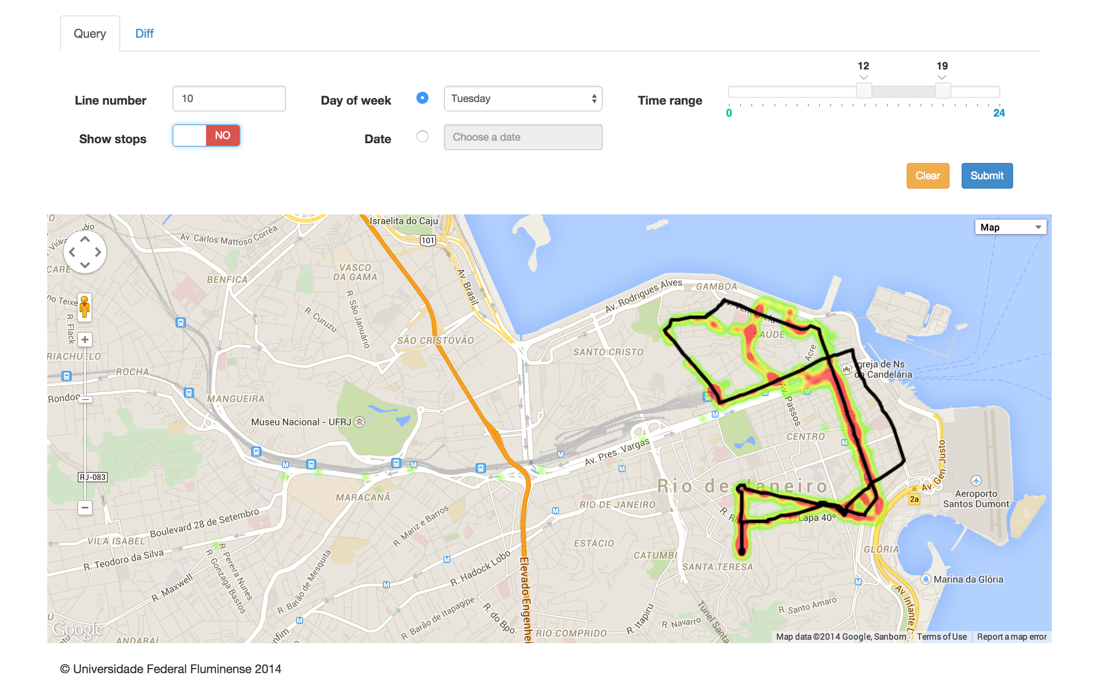

Slide 36
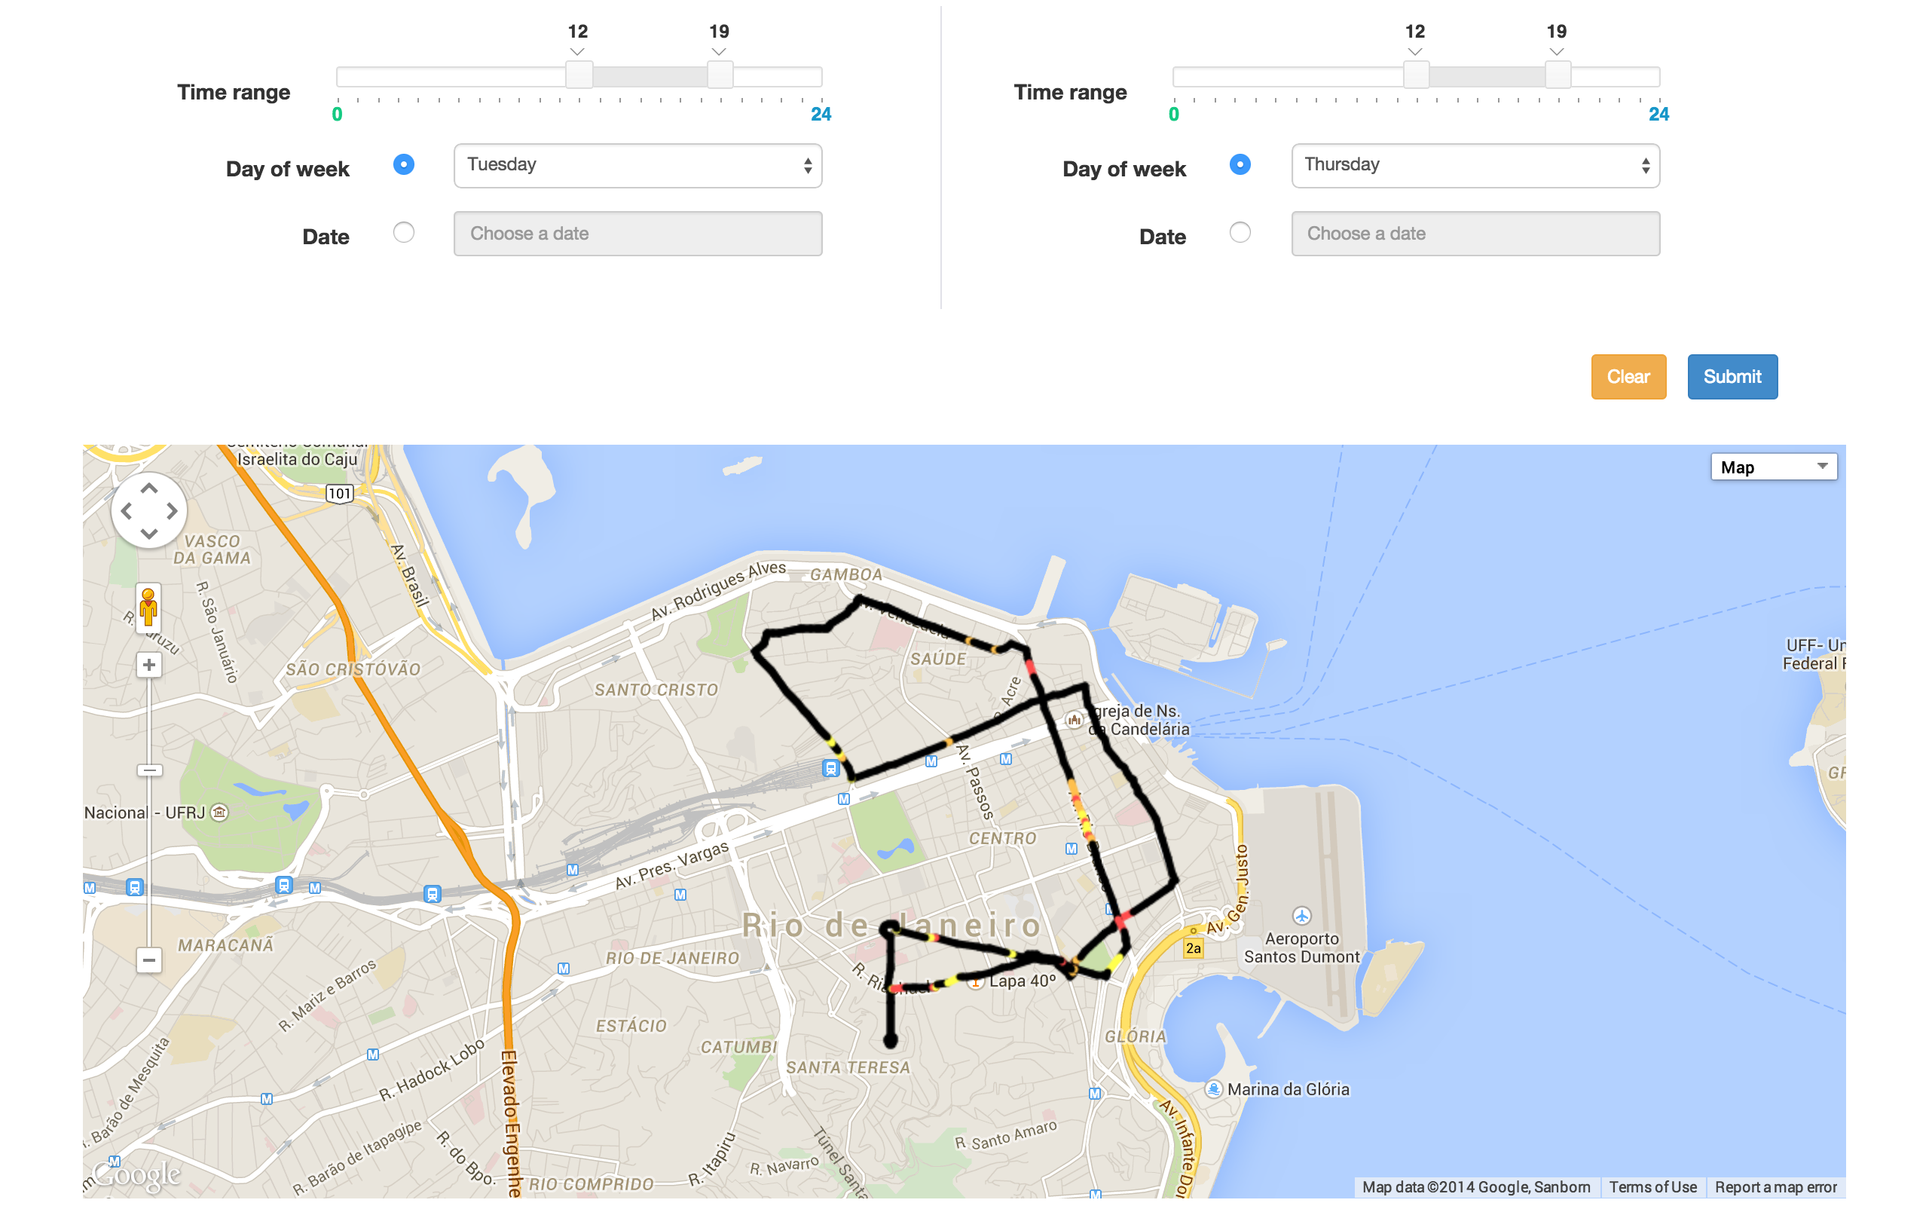

Slide 37
.Menor que -30 %
.Entre-30 e -10 %
.Entre -10 e 10 %
.Entre 10 e 30 %
.Maior que 30 %

Slide 38

API
Servidor API
JSON
XML

Slide 39
API
Posições dos ônibus
Por dia da semana
Por linha
Por ônibus
No raio
Com paradas e posições da linha
Com paradas e posições da linha e média de velocidade

Slide 40
API
Posições dos ônibus
Por dia da semana
Por linha
Por ônibus
No raio
Com paradas e posições da linha
Com paradas e posições da linha e média de velocidade

Slide 41
API
Posições do trajeto das linhas
Por linha
Posições dos pontos de parada das linhas
Por linha
Bounding box
Por linha

Slide 42
API
api/v1/bus_positions/on_radius?format=json&long=-43.23940&lat=-22.88111&rad=20
{"code":0,
"message":"Success",
"columns":["longitude","latitude","speed","bus_number"],
"data":[["-43.239243","-22.881014","62.6","B11635"],["-43.239243","-22.881054","65.19","B31068"],["-43.239208","-22.881083","64.26","B11619"],["-43.239269","-22.880989","55","B28576”],
…]}

Slide 43
Próximos passos
Aprimorar filtragem dos dados
Detectar rota do ônibus
Identificar garagens
Obter velocidade e posições mais confiáveis
Aprimorar API
Consultas cruzadas
Implantação no ambiente de produção
Espaço em disco
Performance

Slide 44
Análise do trânsito de ônibus na cidade do Rio de Janeiro
Bruno Schettino
bschettino@id.uff.br
Leonardo Murta
Vanessa Braganholo

